Slide 1
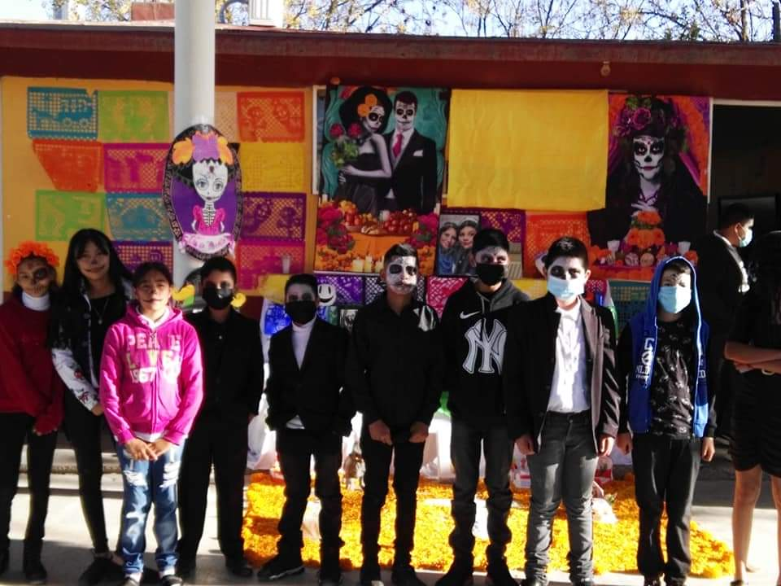
EXPERIENCIA EXITOSA
1° “A”

Slide 2
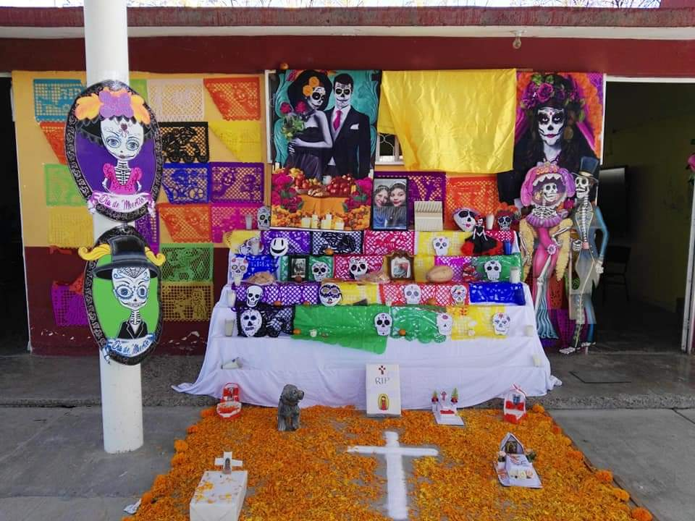
FESTEJO DEL DIA DE MUERTOS

Slide 3
INTRODUCCIÓN
Los orígenes de esta tradición son anteriores a la llegada de los españoles.
Para los antiguos mexicanos, la muerte era el comienzo de un viaje hacia el Mictlán, es decir el reino de los muertos o inframundo y no tenía la connotación moral de la religión católica, en la cual la idea de infierno o paraíso significa castigo o premio.
Los antiguos mexicanos creían que el destino del alma del muerto estaba determinado por el tipo de deceso que había tenido y su comportamiento en vida.
Durante la época prehispánica, esta festividad se conmemoraba en el noveno mes del calendario solar, el cual iniciaba en agosto y duraba 30 días.
Con la llegada de los españoles, la fiesta se hizo mestiza y sumó nuevos elementos y significados católicos. La cruz de flores es el más significativo de estos elementos.
Entre el 1 y el 2 de noviembre se lleva a cabo esta celebración.
El 1 es el día de Todos los Santos y el 2 el día de los Fieles Difuntos. Se reza y en algunas zonas del país se pasa la noche en los panteones. Al terminar la celebración, se degustan todos los platillos y bebidas de la ofrenda.

Slide 4
HAY QUIENES EMPIEZAN LOS FESTEJOS EL 28 DE OCTUBRE, CUANDO RECUERDAN A QUIENES PERDIERON LA VIDA DE MANERA VIOLENTA. MIENTRAS QUE EL 30 Y 31 DE OCTUBRE SE HONRA A LOS NIÑOS, EN ESPECIAL A LOS QUE MURIERON SIN SER BAUTIZADOS.
EL ALTAR DE MUERTOS ES UN ELEMENTO FUNDAMENTAL EN ESTA CELEBRACIÓN. SE CREE QUE EL ESPÍRITU DE SUS DIFUNTOS REGRESA DEL MUNDO DE LOS MUERTOS PARA CONVIVIR CON LA FAMILIA ESE DÍA Y DEGUSTAR LOS ALIMENTOS DE LA OFRENDA.

Slide 5
FESTEJO DEL DIA DE MUERTOS
El grupo de primer grado sección “A” al igual que los demás grados de la escuela, participó en el festejo del día de los muertos, mismo que se realizó el día 28 del mes de octubre del 2021 en las instalaciones de la misma escuela, fue una gran experiencia vivida muy bonita porque al fin después de un largo confinamiento por el covid los alumnos pudieron disfrutar, platicar y convivir con todos los compañeros del grupo y de toda la escuela.
Se organizó al grupo para que cada alumno contribuyera con ciertos materiales como tumbas de cartón, espejo, perro, y calaveritas literarias, además de caracterizase de catrinas y calavera
Además de participar con materiales para el altar, también en el grupo se realizó una actividad donde cada alumno aportó de su propia invención calaveritas literarias para darles lectura y exhibirlas dentro del salón de clase.
Unos de los objetivos de estos festejos fueron, que se sigan preservando las tradiciones y costumbres mexicanas en los alumnos para que sean ellos los que en un futuro las inculquen a sus hijos o a quienes dependan de ellos, inculcar los valores cívicos entre los jóvenes de la misma escuela, y vincular los aprendizajes adquiridos en las asignaturas curriculares de español, y formación cívica y ética y finalmente para fortalecer la convivencia entre sus compañeros del grupo.

Slide 6
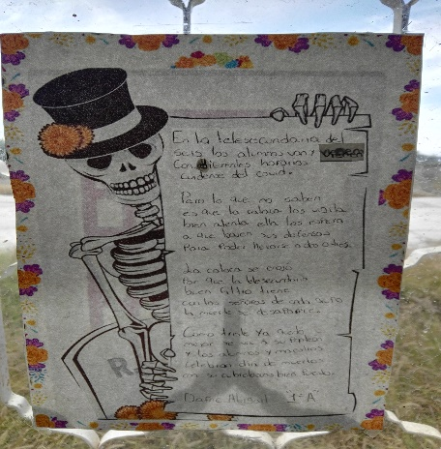
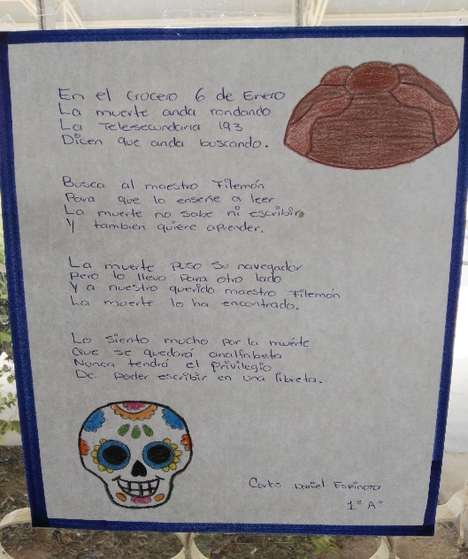
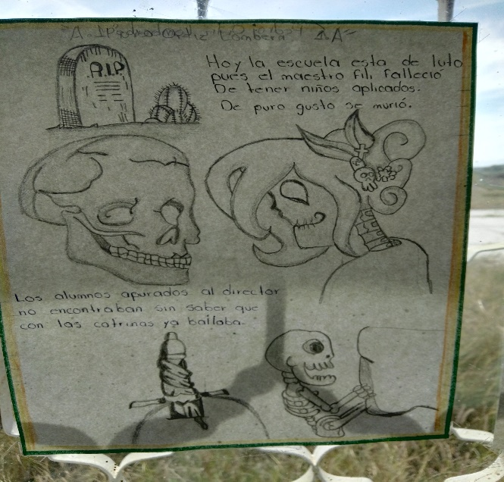
CALAVERITAS LITERARIAS

Slide 7
RECOMENDACIÓN
REALIZAR ESTE TIPO DE ACTIVIDADES MAS AMENUDO PARA QUE LOS ALUMNOS EXPRESEN DE MANERA PERSONAL SUS GUSTOS POR NUESTRAS TRADICIONES Y LA CONVIVENCIA ENTRE ELLOS ADEMAS DE FORTALECER EL VINCULO ENTRE ESCUELA Y COMUNIDAD

